Slide 1

Promoção do Ambiente de Interconectividade em Saúde como apoio à Implementação da Estratégia de Saúde Digital para o Brasil
Ponto de controle
15 de setembro de 2023

Slide 2
Status / Informes
Ata aprovada;
Prova de conceito;
Mapeamentos-Laboratório;
RAC
CGIIS e HSL
Retomada do Laboratório OCL
CGIIS
Reunião do GDHP
CGIIS
Mapeamentos Imunobiológicos
CGPNI
OBM
CGIIS e HSL
Notes:
Dados enviados para
Peço a atenção especial aos mapeamentos entre o conjunto de resultados qualitativos de exames para o IPS. Os mapeamentos precisam ser revistos e, em vários, não foi possível achar o mapeamento. Se possível, seria bom fazermos uma reunião específica para tratar o tema com a equipe de Laboratórios.

Slide 3
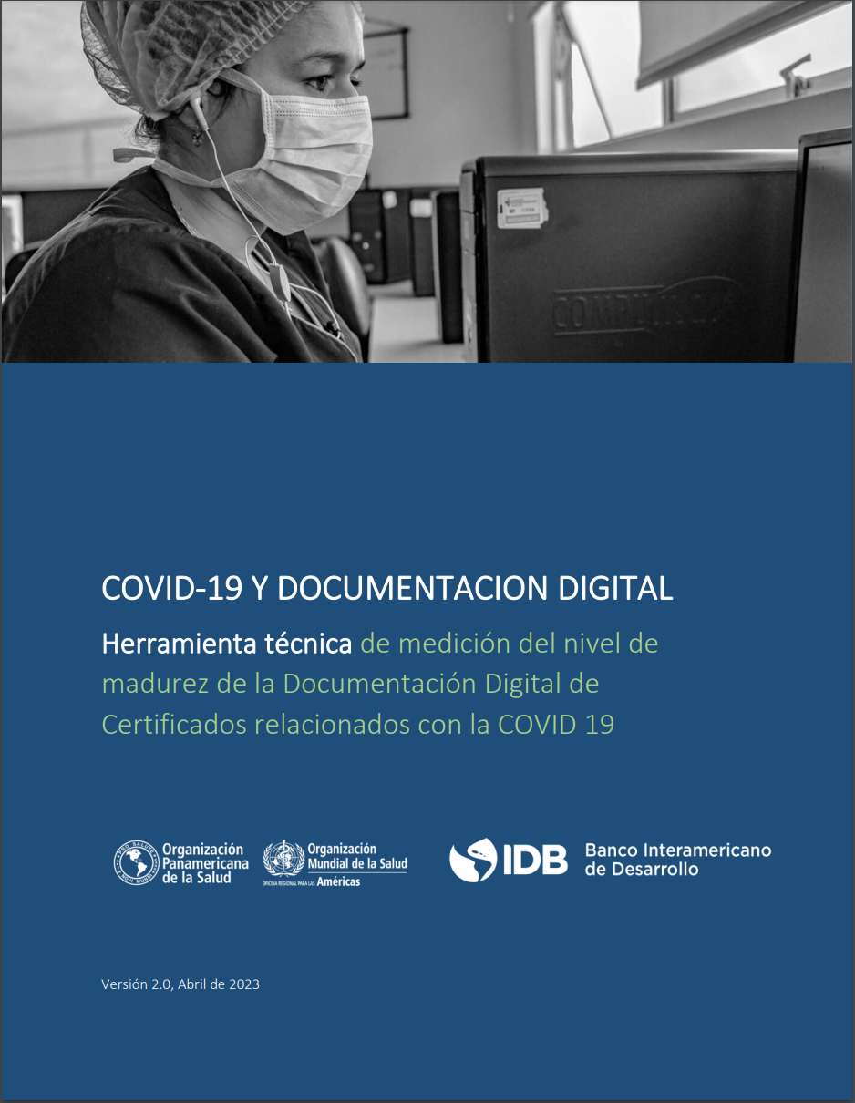
Carga Portal OBM-Horus
MÊS | HORUS | VTM incluir | VTM incluídos PORTAL | VMP incluir Portal | VMP incluídos no Portal | % VMPs incluídos no portal | VMPP incluídos Portal | % VMPPs incluídos no portal | AMP Incluir | AMP incluídos Portal | % AMPs incluídos no portal | AMPP incluir
MAR | 4.799 | 11 |  | 25 |  |  |  |  | 292 |  |  | 292
ABR | 4.799 | 93 |  | 93 |  |  |  |  | 650 |  |  | 596
MAI | 4.799 | 184 |  | 79 |  |  |  |  | 1.702 |  |  | 4.084
JUN | 4.799 | 0 |  | 61 |  |  |  |  | 612 |  |  | 1.729
JUL | 4.799 | 0 |  | 3 |  |  |  |  | 850 |  |  | 1.223
AGO | 4.799 | 0 | 277 | 0 | 261 | 100% | 2.545 | 100% | 1.966 | 1.779 | 29%
TOTAL | 4.799 | 277 | 277 | 261 | 261 | 100% | 2.545 | 100% | 6.072 | 1.779 | 29% | 7.924

Slide 4
Indicadores
Indicadores |  | Metas |  | Abril | Mai | Jun | Jul | Ago
 | Frequência | 6 meses (jun 23) | 12 meses (dez 23)
% de terminologias e domínios locais do bloco imunização e mapeamentos (mapas de conceitos) para as terminologias do IPS carregados no serviço de terminologia | Mensal | 50 | 100 | 100% | 100% | 100% | 100% | 100%
% de terminologias e domínios locais do bloco exames e mapeamentos (mapas de conceitos) para as terminologias do IPS carregados no serviço de terminologia | Mensal | 50 | 100 | 0% | 15% | 56% | 77% | 100%
% de terminologias e domínios locais do bloco alergias e mapeamentos (mapas de conceitos) para as terminologias do IPS carregados no serviço de terminologia | Mensal | 50 | 100 | 83% | 83% | 94% | 100% | 100%
% de medicamentos do cadastro Hórus mapeados para a estrutura da OBM (VTM, VMP, VMPP, AMPP) | Mensal | 50 | 100 | 6% | 47% | 91% | 100% | 100%
% de perfis HL7/FHIR que implementam os blocos de imunização, exames e alergias definidos | Mensal | 40 | 100 | 0% | 30% | 55% | 100% | 100%
% do Guia de Implementação do Brasil IPS especificado e aderente aos padrões HL7 FHIR IG IPS | Mensal | 20 | 100 | 2% | 46% | 53% | 67% | 84%
Número de trabalhos científicos submetidos para publicação e/ou apresentação | Mensal | 0 | 2 | 10% | 100% | 100% | 100% | 100%
Obs: Mapeamento Imunobiológicos e Patógenos precisa inlcusão de termos no IPS, já solicitados ao GHDP

Slide 5
Status / Informes
IG IPS Brasil
HSL e CGIIS
Outros pontos?
Notes:
IG IPS Brasil: CGIIS necessita dar a devolutiva sobre identificar e talvez consultar equipe do CADSUS para avaliar se estão alinhados.
O que fazer se os prazos não andarem juntos.

